Slide 1
UN ANNO DI RICICLO
CON LE CLASSI III° F e III° G
SCUOLA PRIMARIA
INSEGNANTE ERBA SERENA MARIA

Slide 2
Un presepe originale

Slide 3
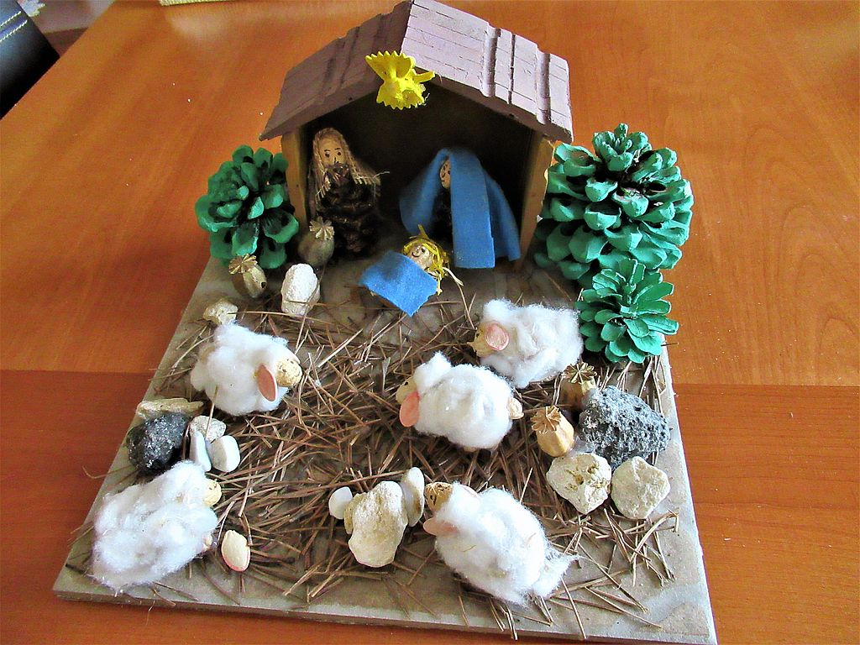
Usando frutta secca, come noccioline, noci, semi di zucca, mollette da bucato, pigne, pasta e sassolini, abbiamo realizzato un originale presepe!!!

Slide 4
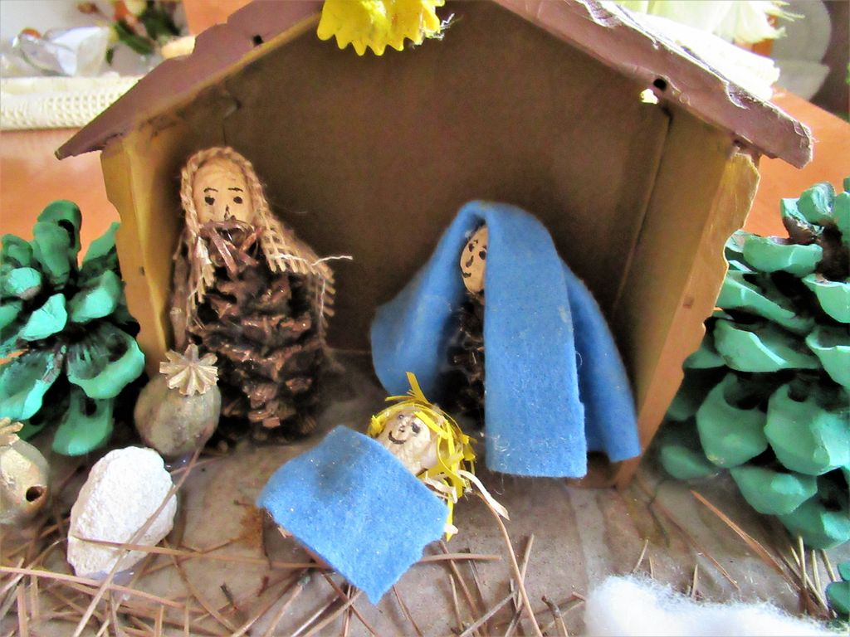
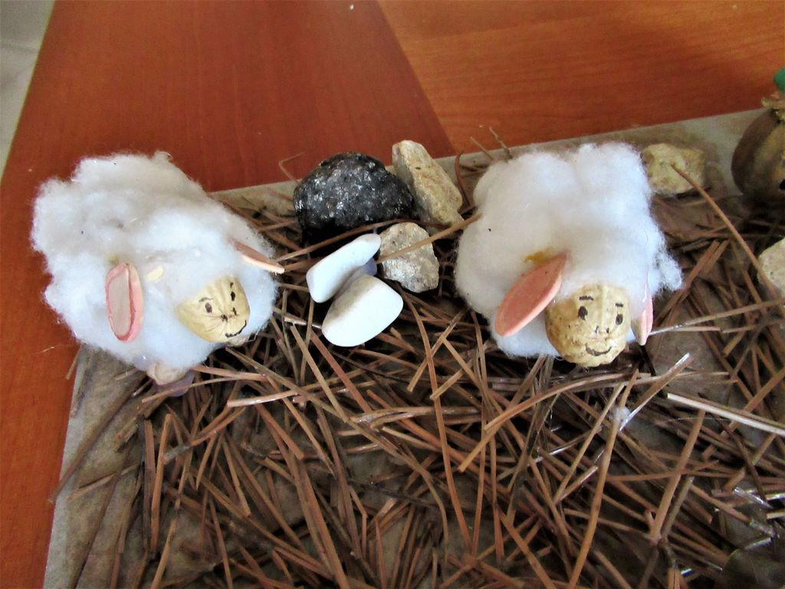
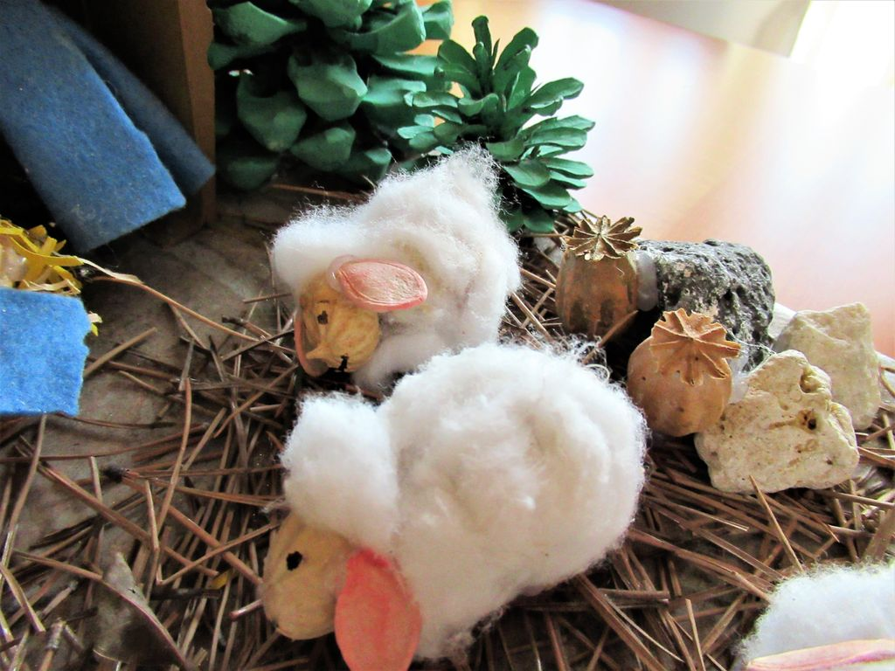

Slide 5
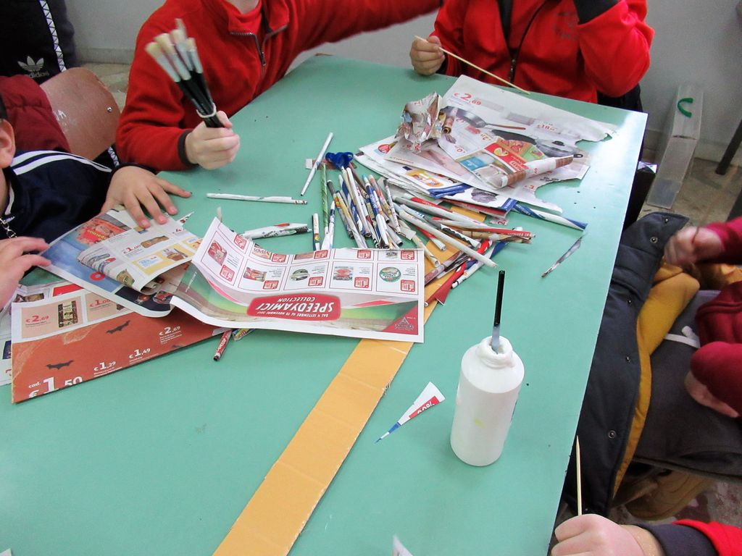
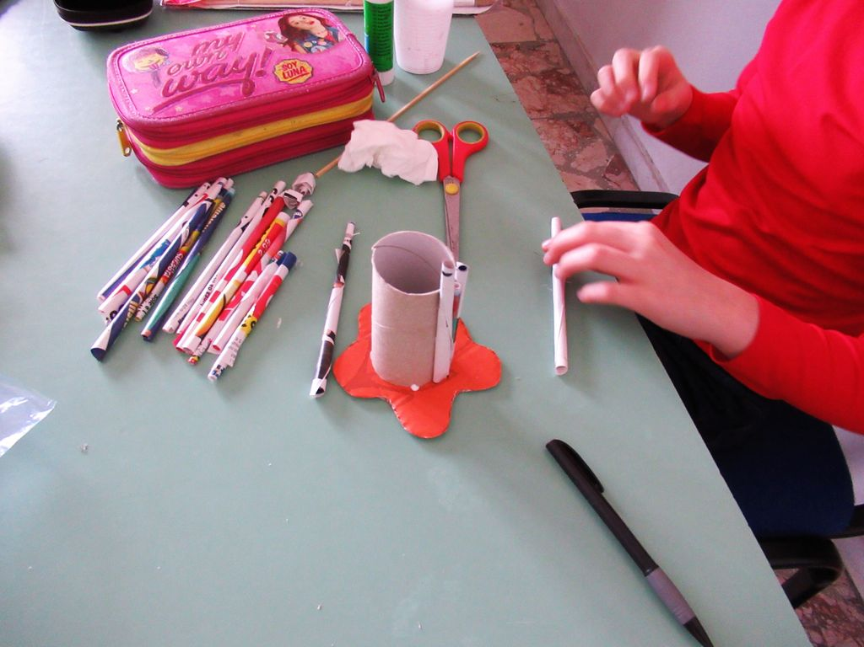
Arriva la festa del papà!!!!
Creiamo degli utili portapenne con cannucce di carta, rotoli di carta igienica e cartone!!!

Slide 6
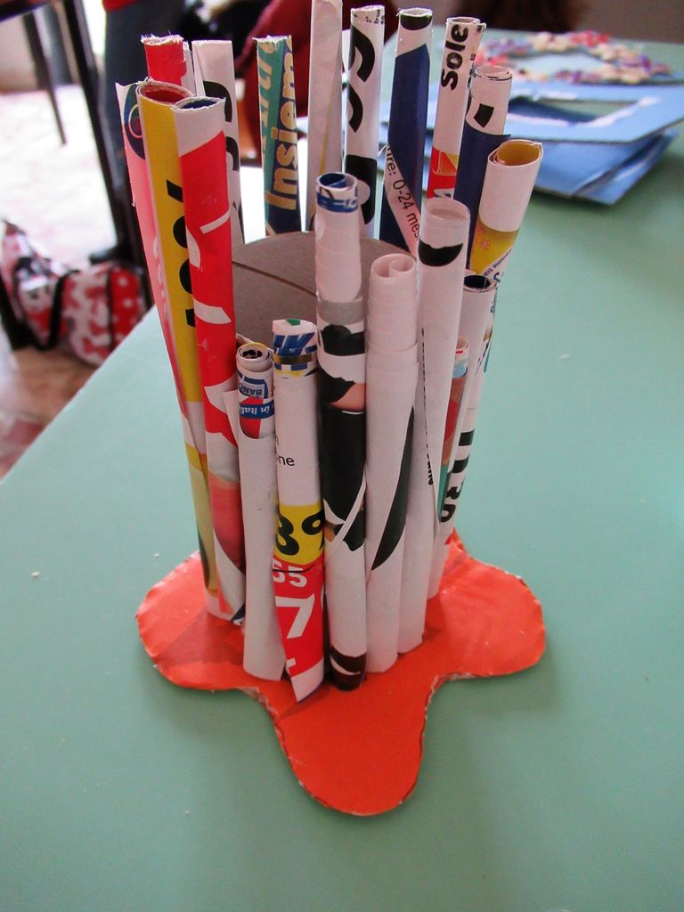
Ed eccolo qui!!!!

Slide 7
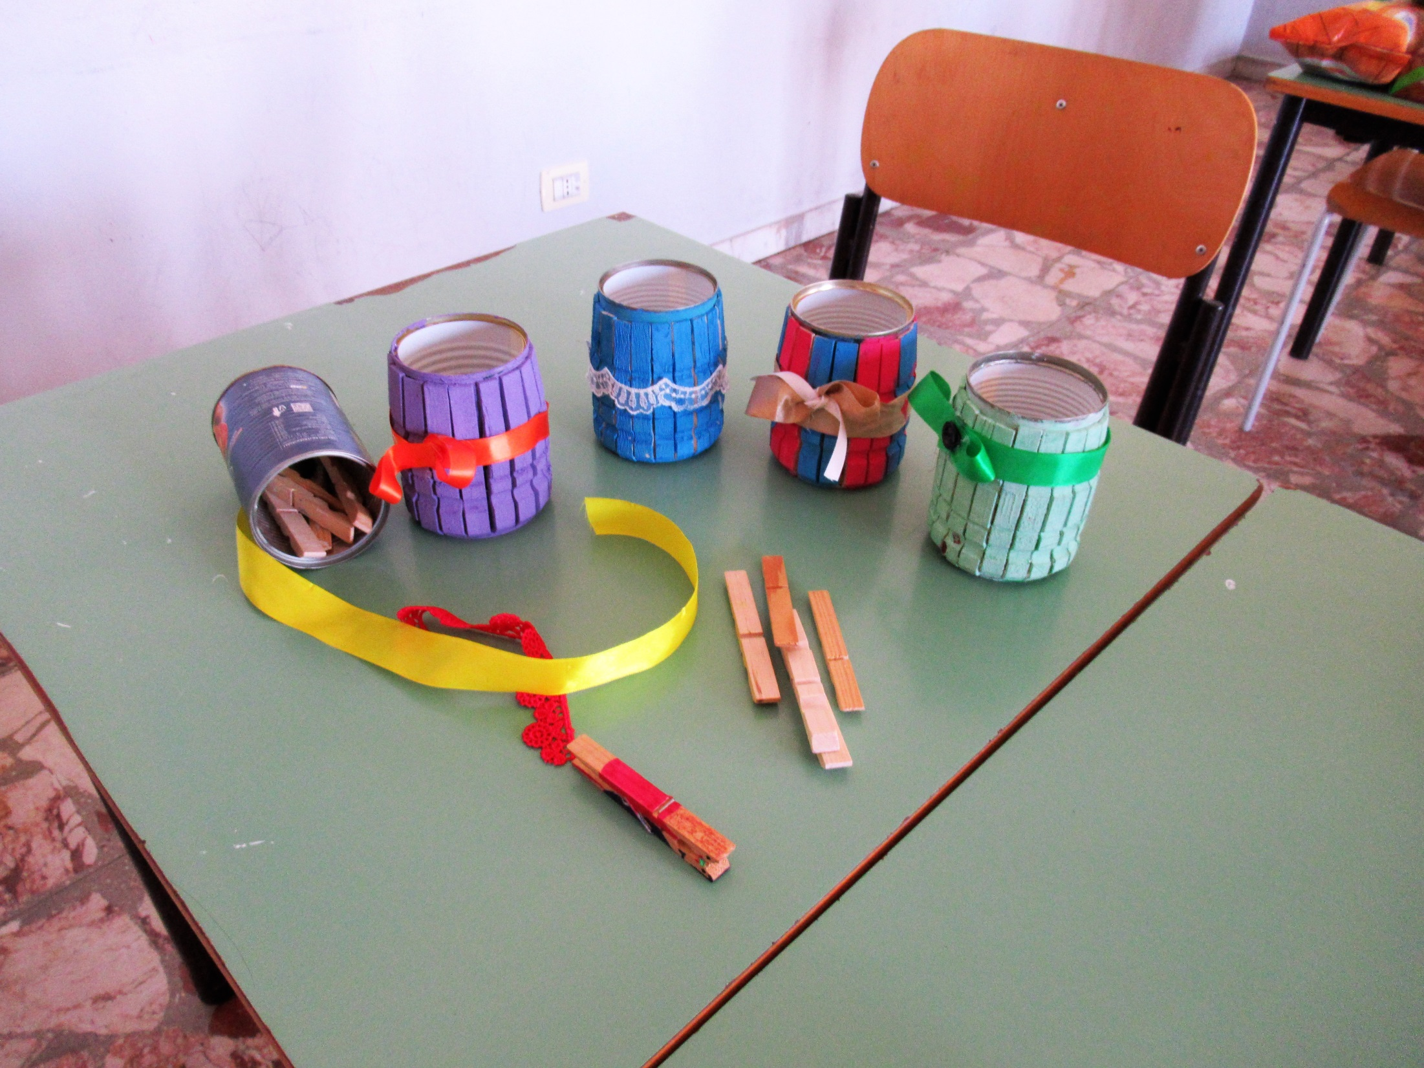
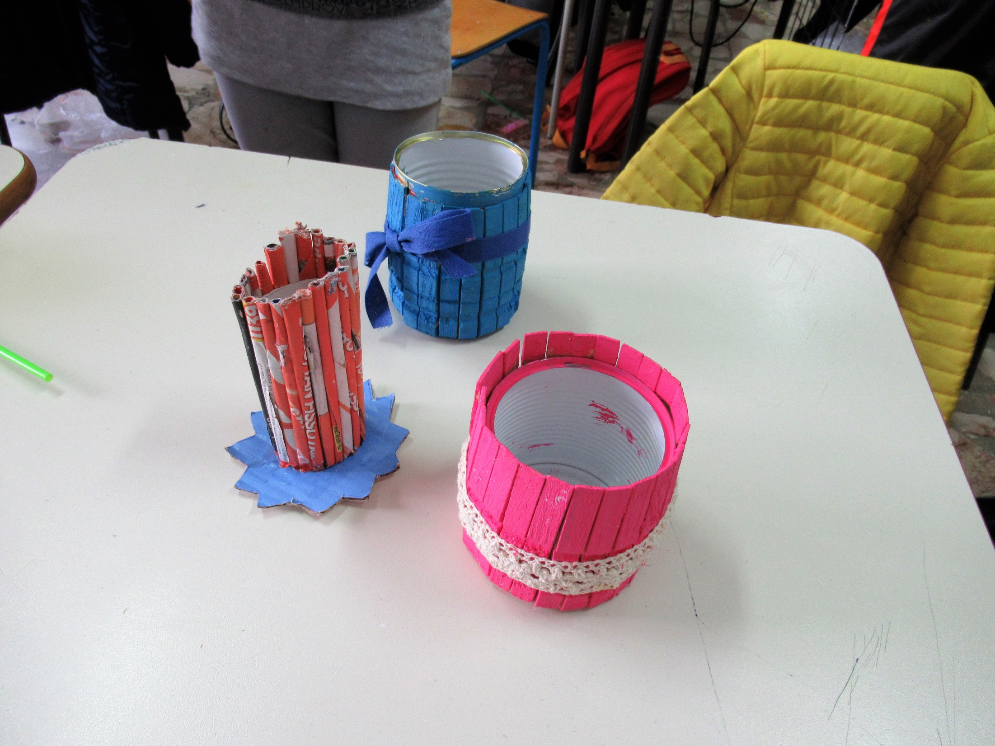
Ma non solo!!!!!!
Con mollette di legno e barattoli vuoti ……..
……..un
…..un altro simpatico modello!!!!

Slide 8
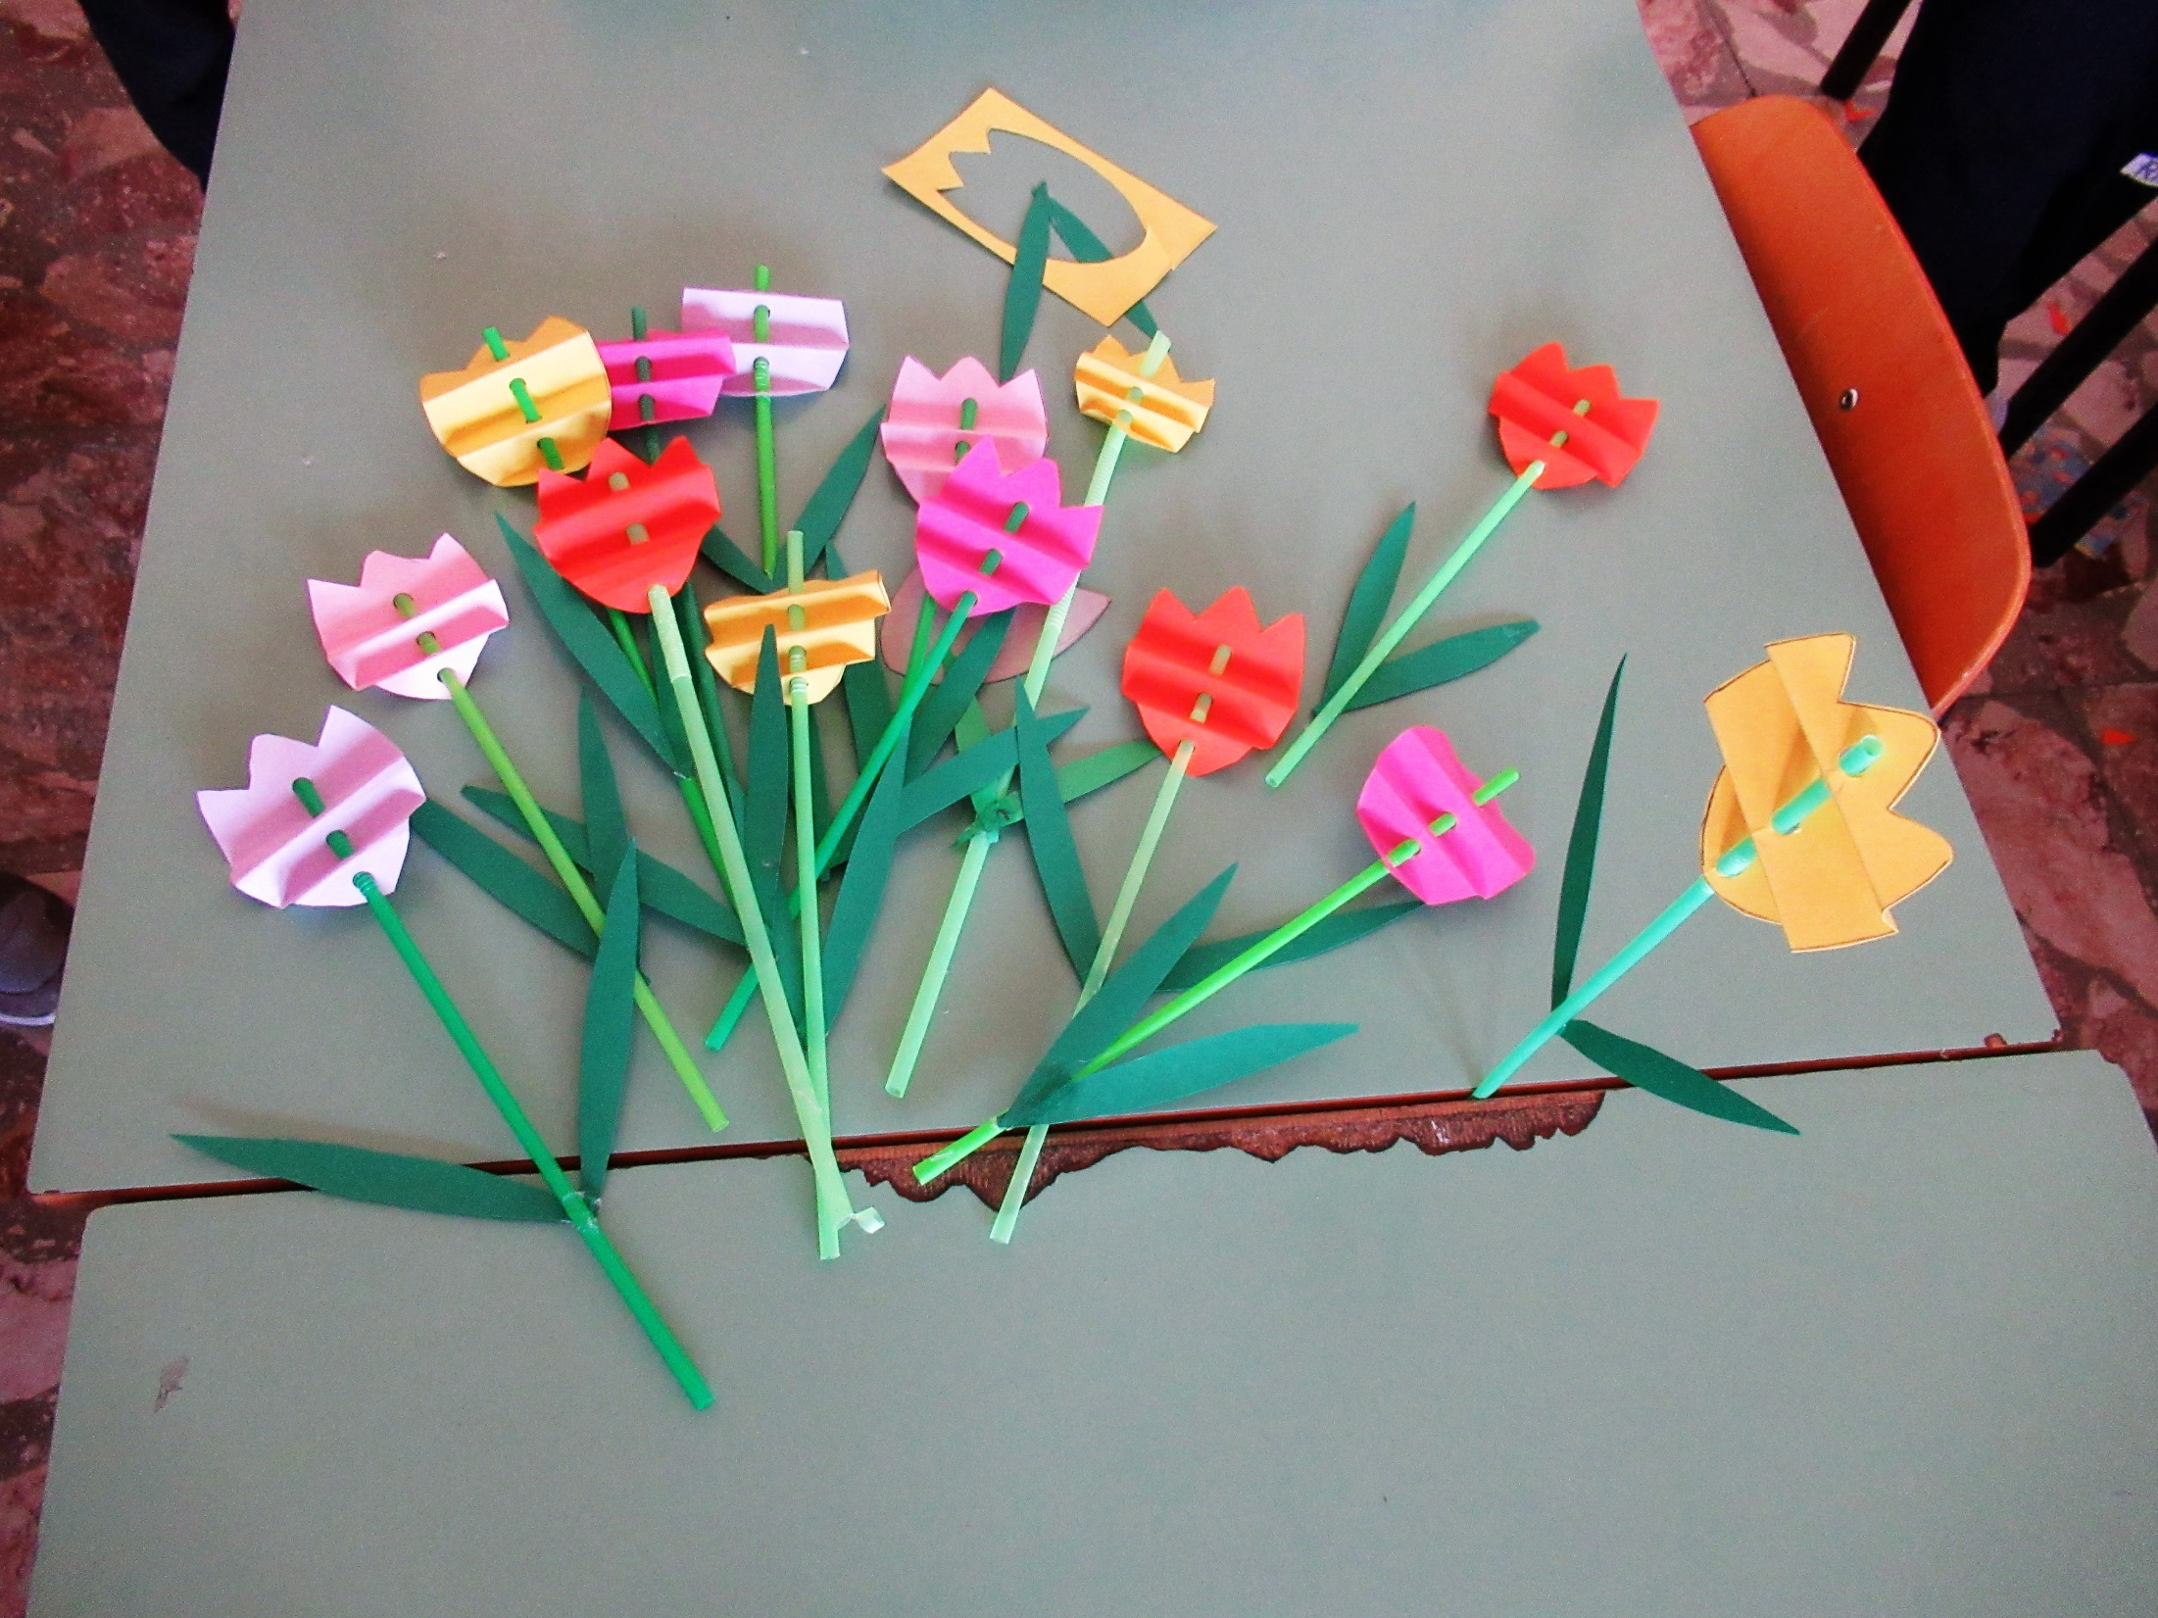
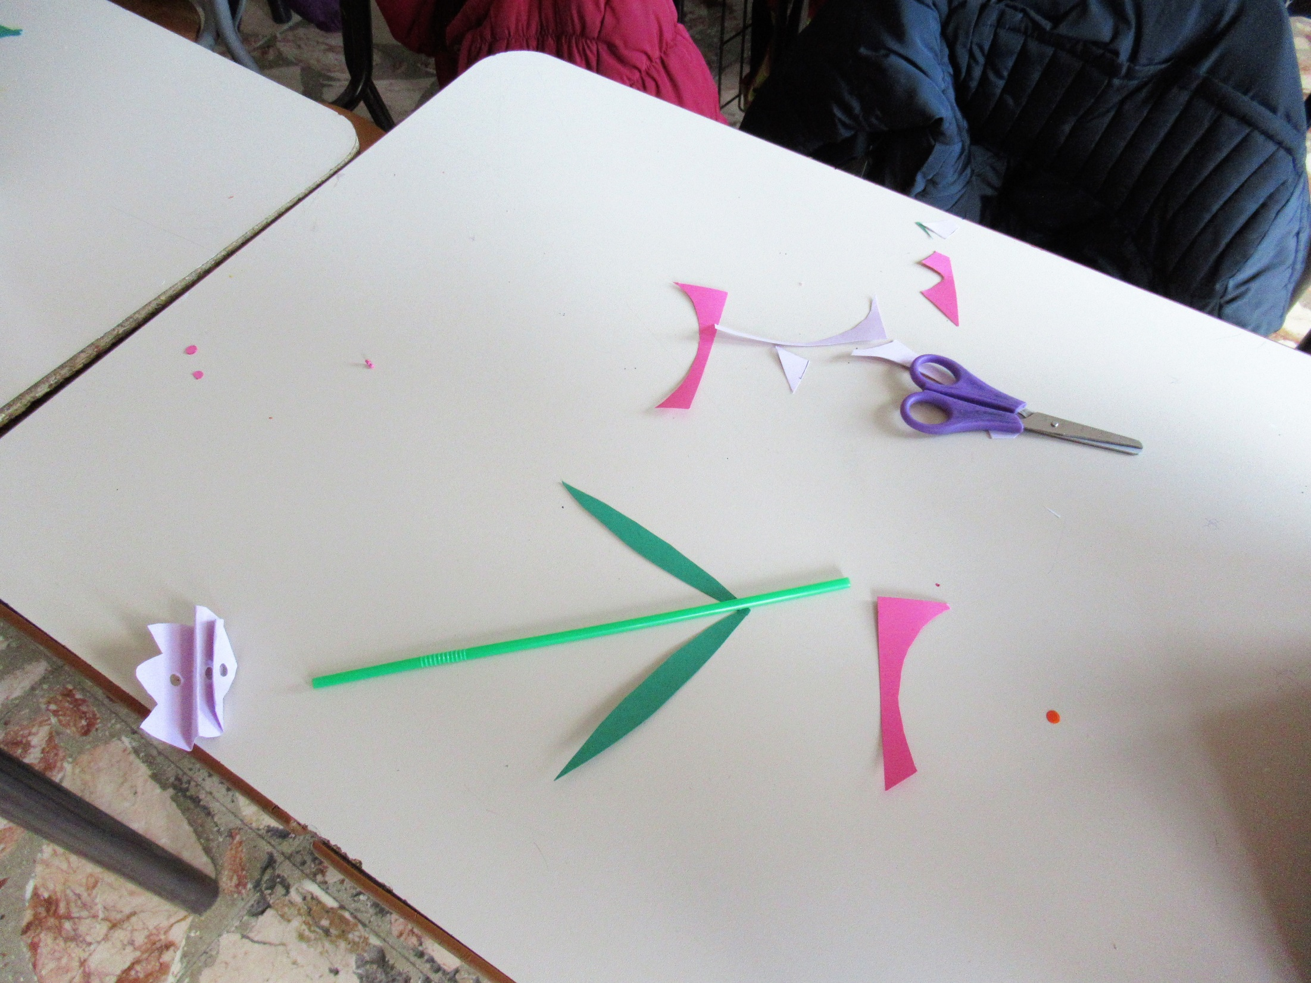
Ben arrivata primavera!!!!
Iniziano a sbocciare i fiori da semplici ritagli di cartoncini e cannucce!!

Slide 9
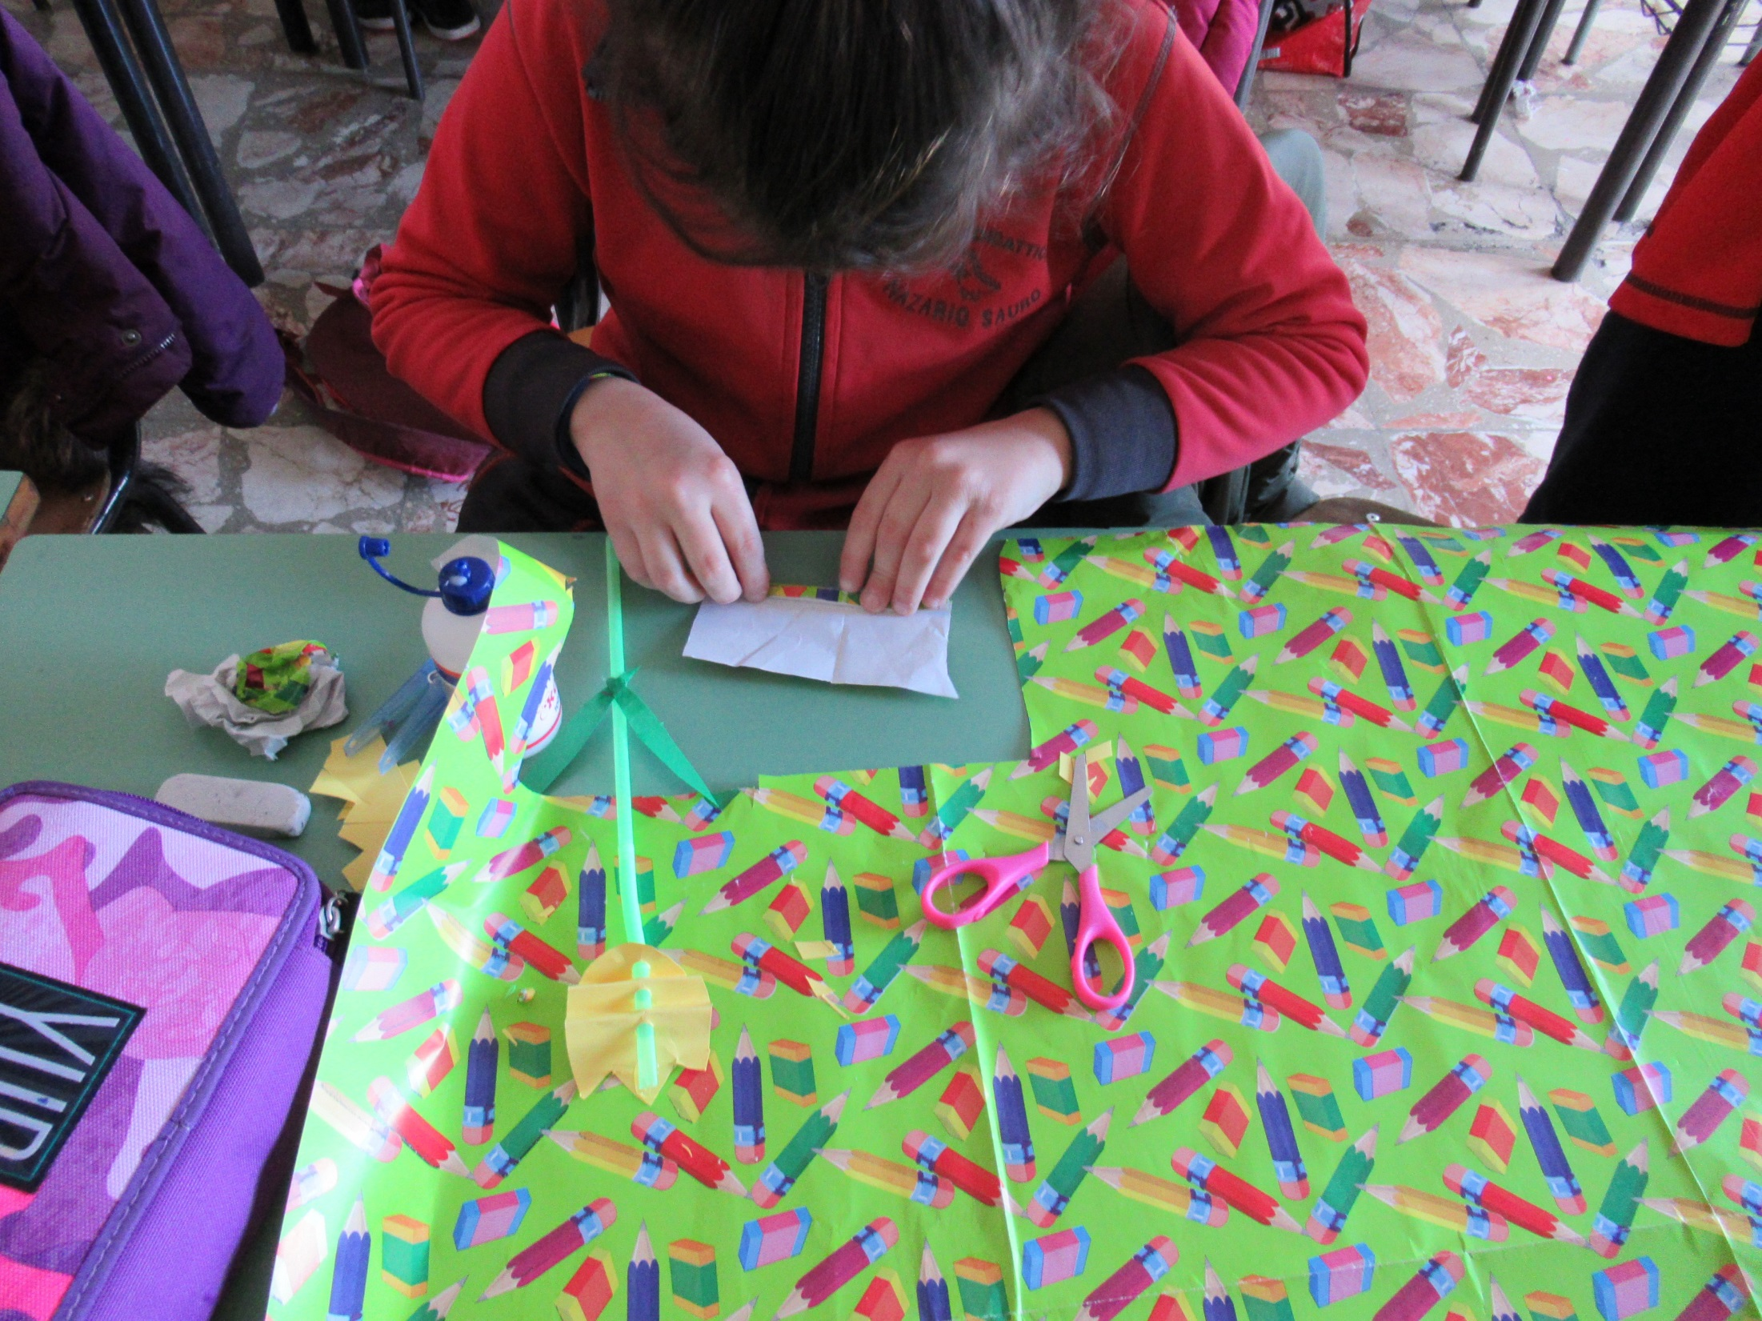
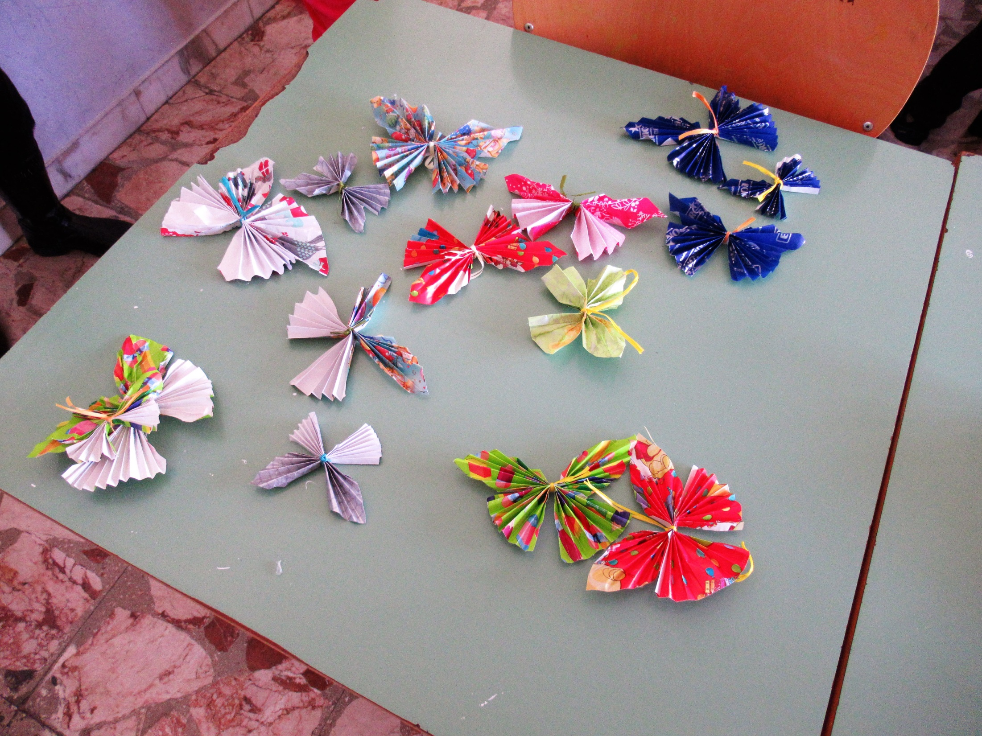
Ma volano anche delle colorate farfalline!!!
Da semplici ritagli di carta regalo……….
……tante graziose farfallette!!!!

Slide 10
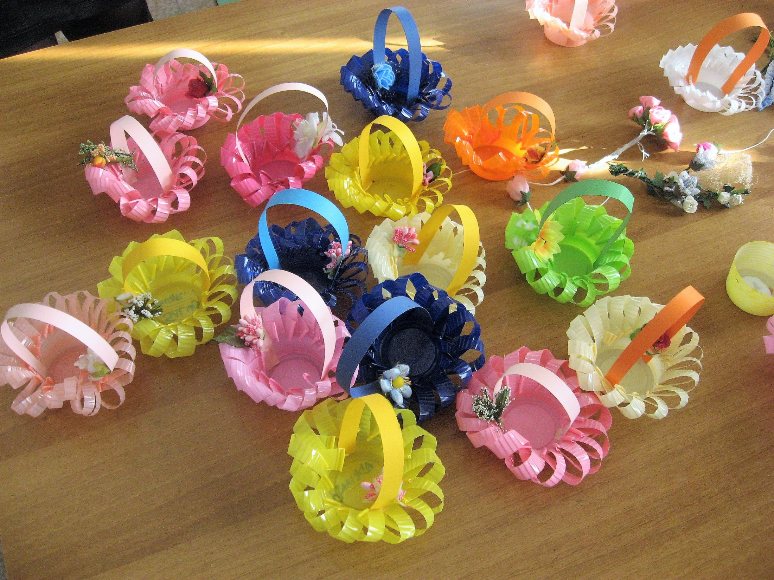
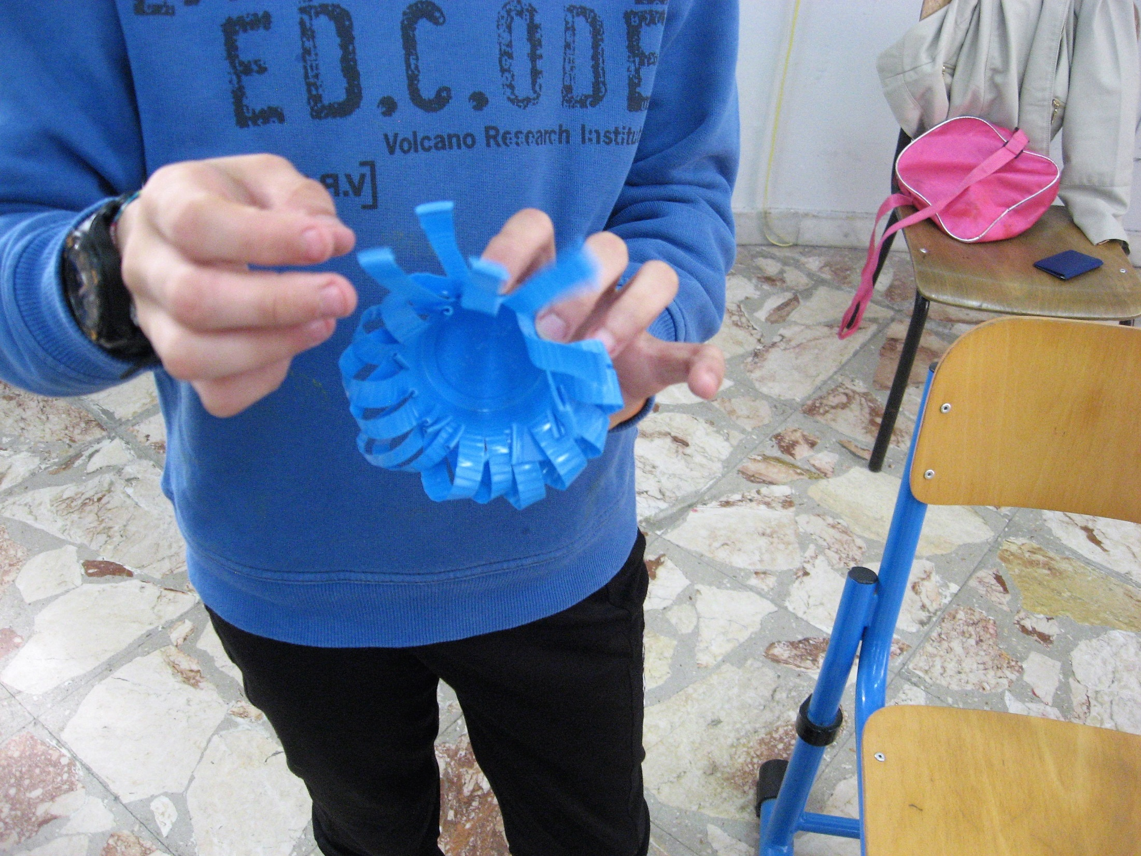
Pronti per la Pasqua!!!!
Da semplici bicchieri di plastica e fiori di bomboniere…..
…… tanti colorati cestini!!!

Slide 11
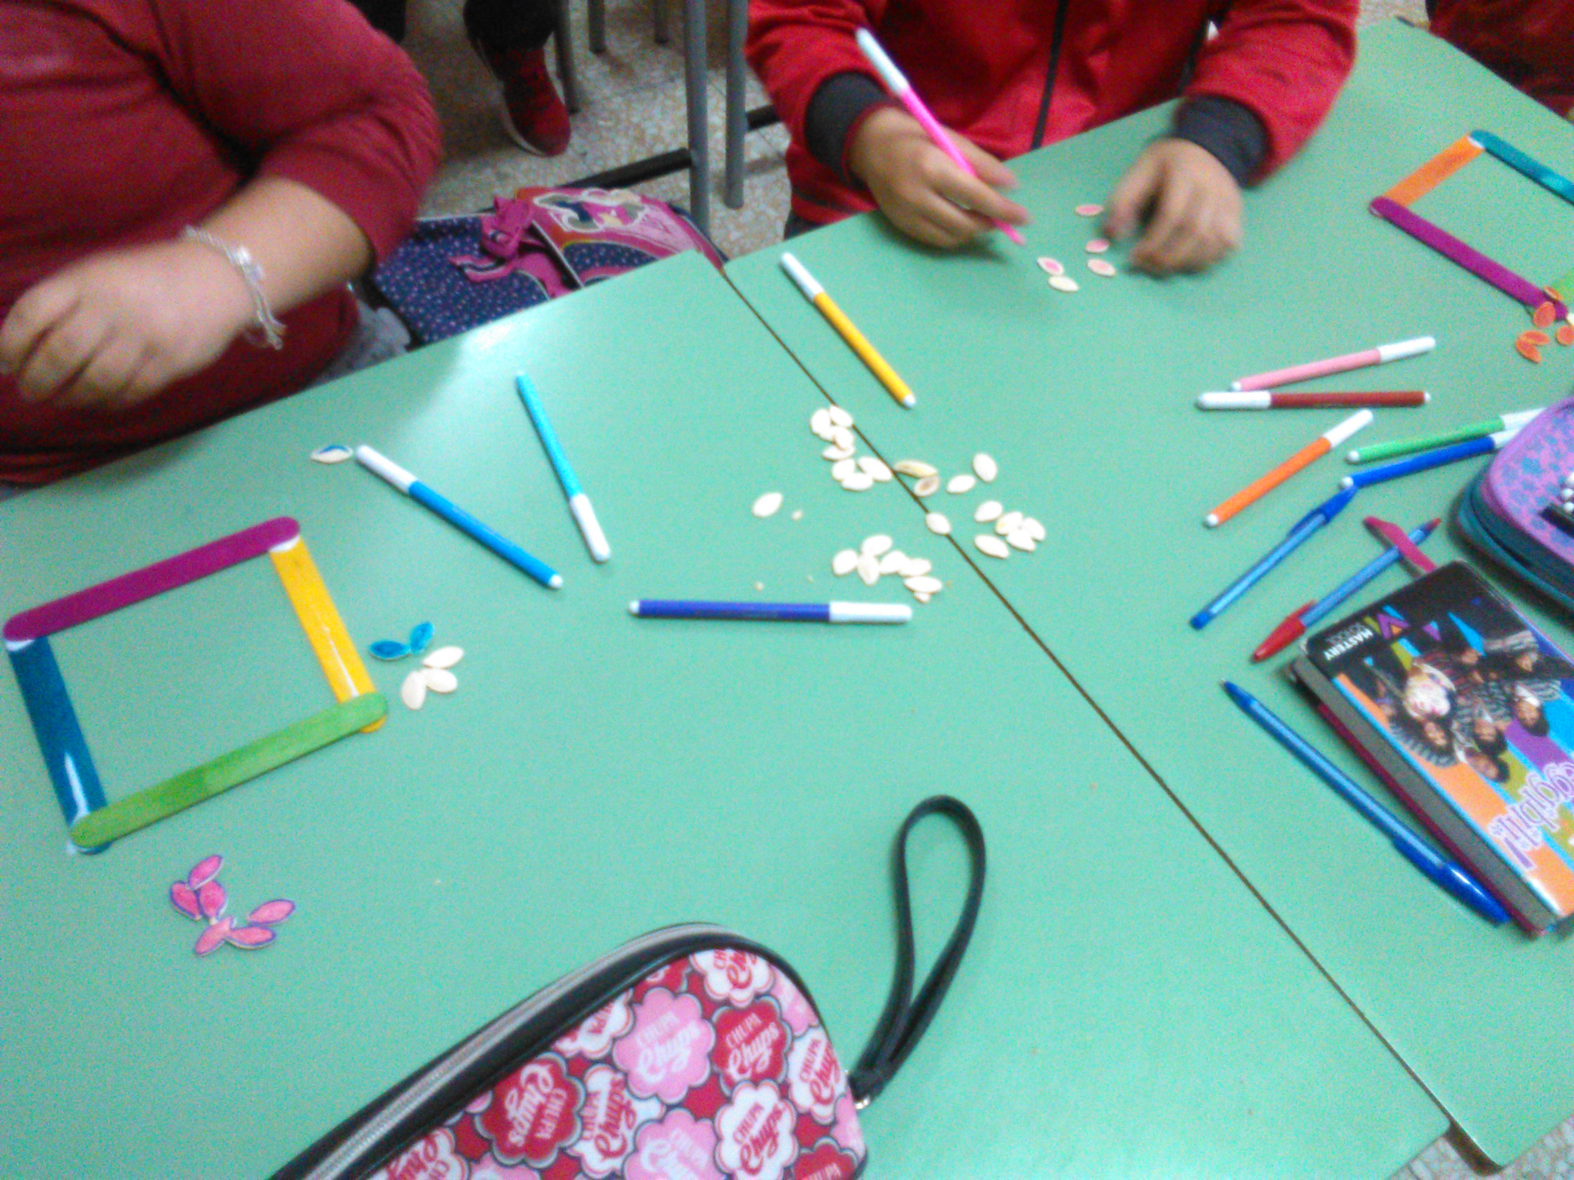
AUGURI MAMMA !!!!
Un omaggio per la mamma creato con stecchi in legno, semi di zucca e semi di soia rossa

Slide 12
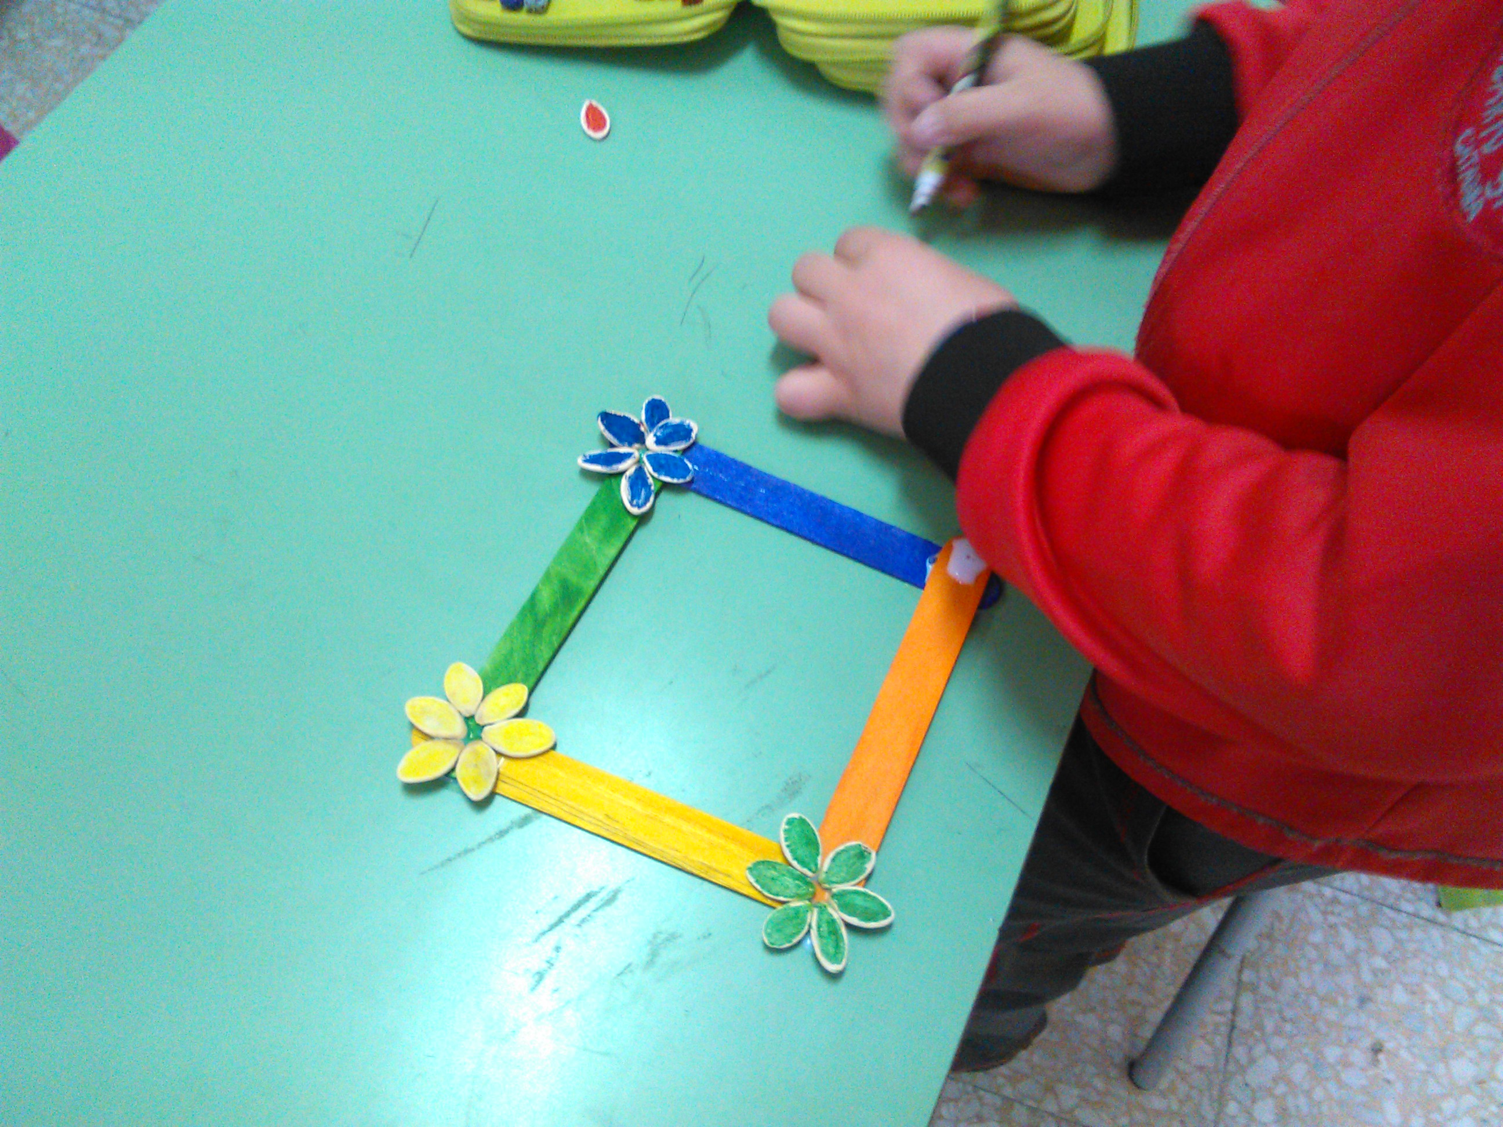
Ecco i bimbi al lavoro!!!!

Slide 13
E tante belle cornici sono pronte!!!!!!

Slide 14
Finalmente pronti per la mamma!!!!

Slide 15
AUGURI MAMMA !!!

